Slide 1
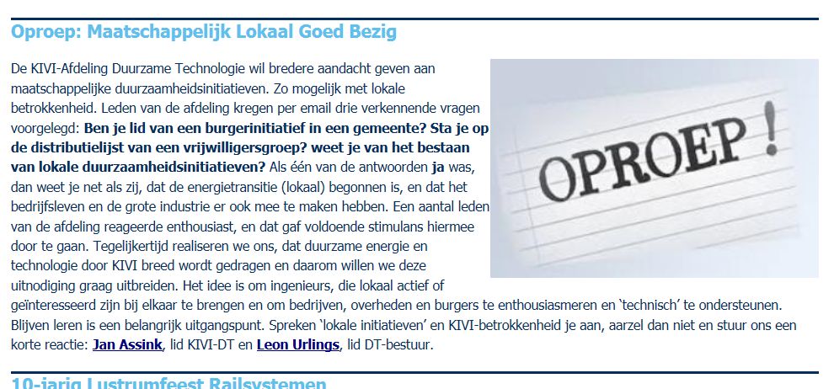
Maatschappelijk Lokaal Goed Bezig !
…..een KIVI DT netwerkgroep….
Nieuwsbrief nr. 20 | 2017 :
Meet and Greet 6 februari 2018

Slide 2
Hoe het begon
De Meet & Greet 2017 vroeg om voorstellen
Vrijwilligers zijn actief in NL op gebied van duurzaamheid
…energie, transport, water, voedsel, dieren, et cetera
…in > 500 verenigingen stichtingen en coöperaties
…die LOKAAL aan nationale- en wereld-oplossingen werken
….als daar KIVI ingenieurs leden van zijn
….dan is daar toch een prachtkans
….om deze initiatieven met kennis en ervaring delen
….met elkaar en de KIVI gemeenschap te verbinden
MAATSCHAPPELIJK LOKAAL GOED BEZIG ! was geboren
Meet and Greet 6 februari 2018

Slide 3
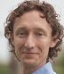





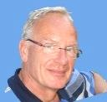

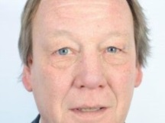

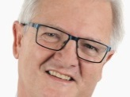


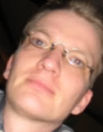
En hier staan we dan…
….de MLGB netwerkgroep !
Meet and Greet 6 februari 2018

Slide 4
Mat – een burger- en een bedrijven coöperatie
Venray bedrijven coöperatie
  Energieprojecten voor gemeenschapshuizen, sportaccommodaties en voor particuliere woningen
  In 2016 een succesvolle beurs georganiseerd
  Collectief PV-project voor bewoners (500 panelensets)
Deurne burger coöperatie
  Vlaas project, grootste zonneweide project van Nederland in 2018
  Voorlichting in de wijken afhankelijk van extra steun gemeente
Betrokken als vrijwilliger en als adviesbureau milicon
Meet and Greet 6 februari 2018

Slide 5
Marcel – energie coöperatie
>300 particuliere- en ~40 zakelijke leden; bijna 1000 klanten
Energielevering (via Greenchoice) aan inwoners en bedrijven in Apeldoorn, lokaal opgewekt (oa Waterschap Vallei en Veluwe, Zonnepark op de Ecofactorij)
Gerealiseerde projecten:
Zonnepark Ecofactorij: 2100 zonnepanelen op dak bedrijf
6 postcoderoos projecten opgestart, 2 daken uitverkocht
1000 zonnepanelen geplaatst op 16 basisscholen
Meet and Greet 6 februari 2018

Slide 6
John – energie coöperatie
Een initiatief van burgers die willen dat onze energie in 2030 in onze eigen kernen geproduceerd gaat worden, door burgers en door bedrijven.
Doel: versnellen energietransitie
→ bewustzijn vergroten, besparen, duurzaam opwekken
>800 leden, in alle kernen van de gemeente Lochem actief
Opmerkelijk complete visie op Lokaal Duurzaam
Energieloket, opwekking, projecten, energiecoaches, website
Meet and Greet 6 februari 2018

Slide 7

Jan – vrijwilligersinitiatief
Begonnen als “ZONAANBIDDERS” in 2012
In 2014 opgeschoven naar energiebesparing
In 2015 met Soest en bedrijven GDP 2016 – 2020 opgezet
Bescheiden maar groeiend kennis-en-actieteam
Wijkacties Warmtescans Science-Lab Website Energieloket,
gecommitteerd aan het gemeentelijk duurzaamheidsplan
Deel van stichting Soest Duurzaam naast Bedrijven Platform Duurzaam
Meet and Greet 6 februari 2018

Slide 8
MLGB ! doelen voor 2018
Delen van informatie en ervaring over
wat er momenteel al is of wordt gerealiseerd
Geleid door vragen van verbonden intiatieven
Interesse in- en in kaart brengen van technologie in ontwikkeling
Organiseren van een reguliere KIVI-DT event in Q3
Bijdragen van lokale initiatieven aan CE zichtbaar maken….
….en zo mogelijk de netwerkgroep nog uitbreiden met
geïnteresseerde- en lokaal-actieve leden !
Meet and Greet 6 februari 2018

Slide 9



We can go CE!

Slide 10


MARTEN TOXOPEUS
Universiteit Twente
Fac Engineering Technology
Departm: Design Production & Management
m.e.toxopeus@utwente.nl

Slide 11


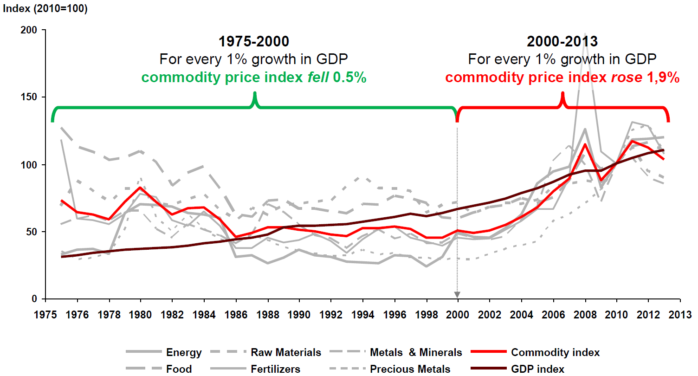
Economische groei en grondstoffen
Type hier je titel
Door intensieve vraag, was de periode van voldoende goedkope grondstoffen met dalende prijzen in het jaar 2000 voorbij.
^{BRON} World Bank (2014), Accenture analyse

Slide 12
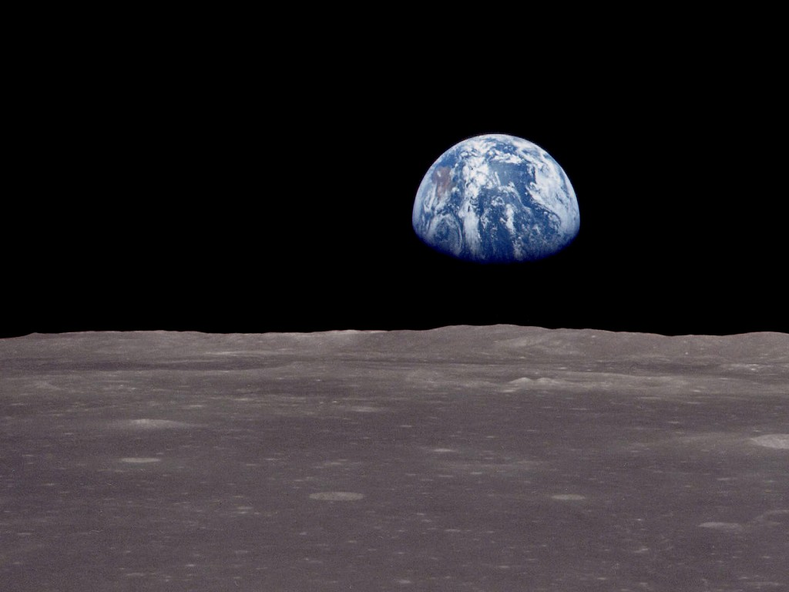
Type hier je titel
We gebruiken nu 1,5 x de grondstoffen die de aarde ons jaarlijks levert. 2,5 miljard extra consumenten erbij in 2030 betekent dat we 4 aardes nodig hebben in 2030. We hebben er slechts 1: we moeten 4 x zo efficiënt met onze grondstoffen omgaan.

Slide 13
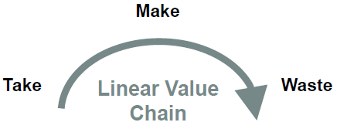
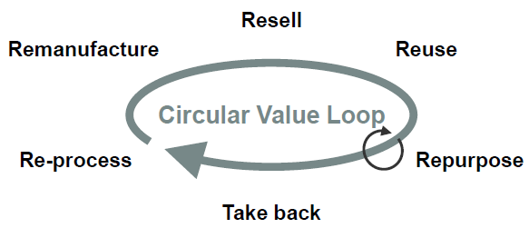
De Circulaire Economie
Van lineair…
… naar circulair
Laag % retour & recycling
Gesloten kringlopen
Afval en faalkosten
Zero-waste en verminderde spil
Verkopen van volume
Verkopen van prestatie
Managen van resources in de productie
Managen van resources in de hele markt
Groei afhankelijk van grondstoffen
Groei onafhankelijk van grondstoffen

Slide 14
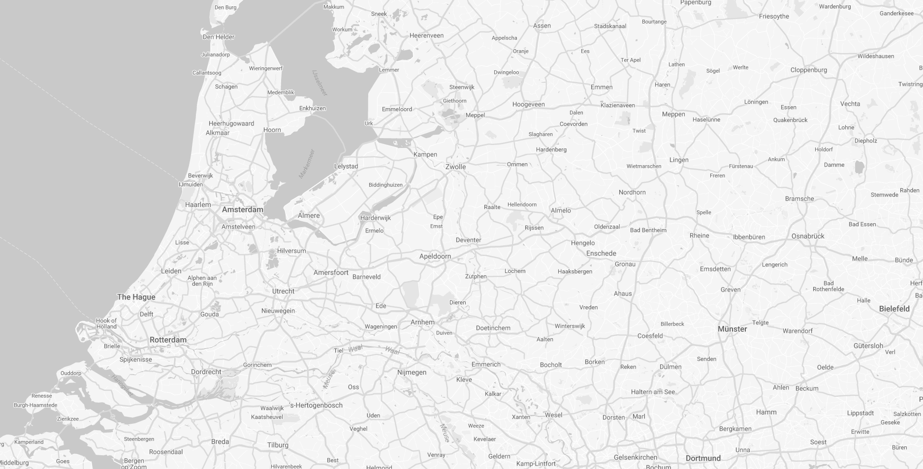


















Wat gebeurt er allemaal al in Oost Nederland?

Slide 15

Wat is CIRCLES?
Wat: CIRCLES is de digitale en fysieke ontmoetingsplek voor iedereen die in Oost Nederland bij wil dragen aan de transitie naar een circulaire economie.
www.circles.nu
What’s in it for you? CIRCLES is een one-stop-shop voor ondernemers, studenten en gemeenten actief binnen de Circulaire Economie. Gebaseerd op sterk aanwezige sectoren als de maakindustrie, de biobased economy en de bouwsector. Geworteld in het verleden, maar met de blik op vernieuwing en de toekomst.
Circles wordt mogelijk gemaakt door EFRO
Type hier je titel

Slide 16
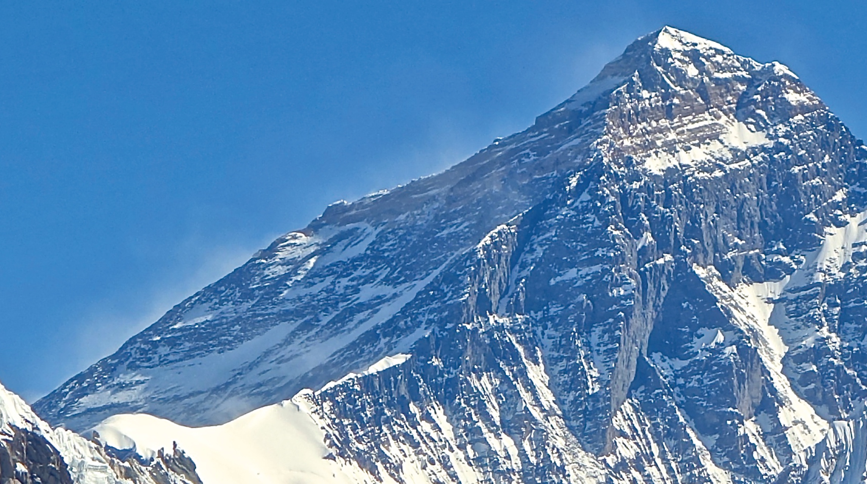







Bedrijven en CIRCLES
REDESIGN
COMMERCE
SENSITISING
STAKEHOLDERS
RESOURCE EFFICIENT
TRANSPORTATION
CLOSING
THE LOOP
RENEWABLE
ENERGY
BENIGN
EMISSIONS
ELIMINATE
WASTE

Slide 17



HOE KAN CIRCLES U HELPEN?

Slide 18
Bedrijven en CIRCLES
CIRCLES kan helpen bij
Het innoveren met grondstoffen
Werken aan een nieuw business model
Kennis ontwikkelen
Circulair inkopen
Zoeken en vinden van samenwerkingspartners
(ook in andere branches en onverwachte sectoren)
Type hier je titel

Slide 19
Studenten, docenten en CIRCLES
Challenges
Op zoek naar een stage, een afstudeeropdracht of een excellentietraject? Werk mee aan een casus van een bedrijf. We noemen dit challenges. Kijk eens op www.cleantechcenter.nl.
De Challenges zijn een win-winsituatie:
  Interessante casus voor studiepunten
  Inzicht in hoe het er aan toegaat op de bedrijfsvloer en tegen welke problemen bedrijven in de praktijk aanlopen
  Het bedrijf daarentegen kan veel leren van jouw up-to-date studiekennis en je inzicht als nieuwkomer binnen het veld.
Type hier je titel

Slide 20
Studenten, docenten en CIRCLES
Challenges Examples UT:
Tool voor product engineers ondersteuning ontwerp beslissingen tbv circulaire economie
Ketenanalyse naar mogelijkheden CO2 footprint verder te reduceren
Roadmap ontwikkeling naar positie in circulaire economie
Implementatie gedachtengoed CE in bedrijf
Integratie van Milieugerichte & Sociale LCA’s (3 cases)
Analyse ketenbeheer (sluiten kringloop) papierlaminaten
Type hier je titel

Slide 21
Studenten, docenten en CIRCLES
Challenges Examples UT:
Mogelijke toepassingen resten poeder (uit poedercoating installaties)
Integreren oude elementen in nieuw schoolgebouw
Haalbaarheid analyse voor bedrijfsstoom uit biomassa
Implementatie van Circulaire / Duurzaamheidsprinciples modernisering van treinstellen
…….
Type hier je titel

Slide 22
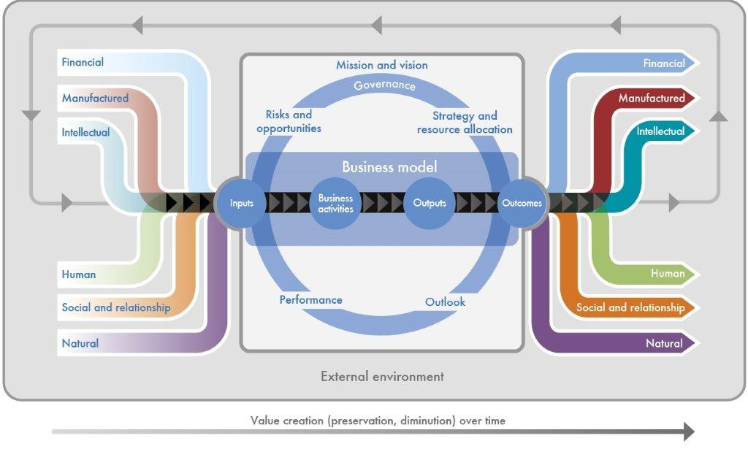
Toolbox Circulaire Economie
Beschikbaar komen diverse scans op 6 verschillende kapitaalsoorten
Type hier je titel

Slide 23



AcCElerator – uitdaging en aanbod
Uitdaging: Versnellen circulariteit in 10 ketens, door samenwerking anders vorm te geven en het verbeteren van product- en grondstoffengebruik.
Aanbod:
  CIRCLES investeert € 4.000,- in uw keten ontwikkeltraject
  Eigen bijdrage ketenpartners (gemiddeld 3) € 6.000,-
  Doe mee met het AcCelerator programma
  Slechts 10 plaatsen beschikbaar!!
Fueled by:
Type hier je titel

Slide 24
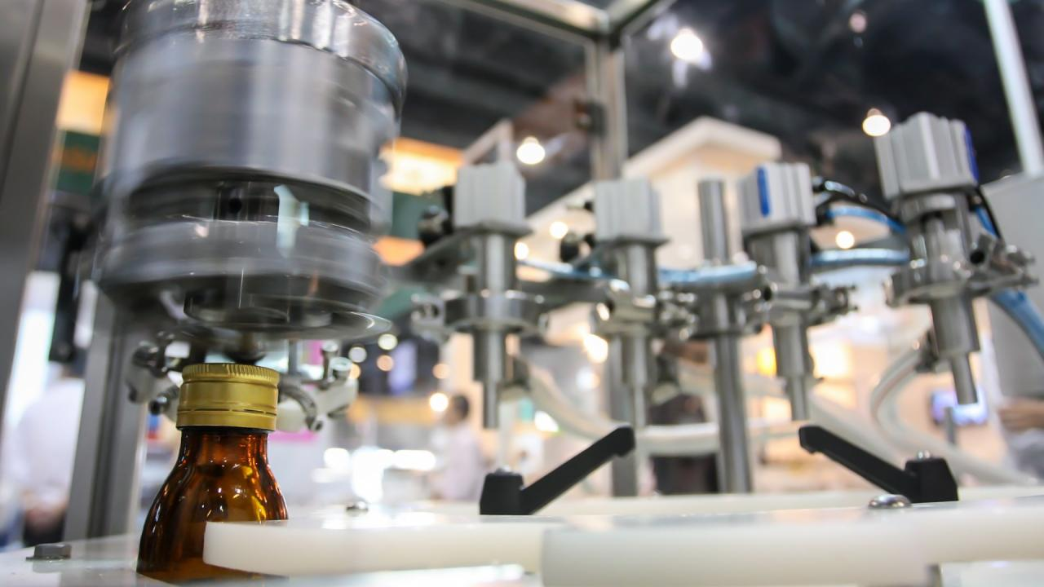
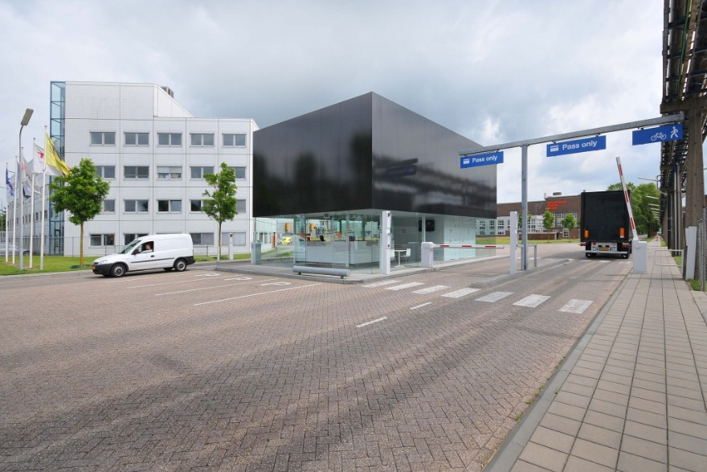
AcCElerator – doelgroepen
LEADBEDRIJVEN: PRODUCTIEBEDRIJVEN DIE DE GRONDSTOF TOEPASSEN IN EEN EINDPRODUCT
BEDRIJVENTERREINEN: LOCATIES WAAR LEAD PRODUCTIEBEDRIJVEN ZIJN GEVESTIGD

Slide 25


Business Modellen – uitdaging en aanbod
Uitdaging: Transformatie van uw businessmodel, door inzetten van enabling technologieën en 5 ‘capability shifts’ .
Aanbod:
  CIRCLES investeert € 2.000,- in de transitie van uw business model
  Eigen bijdrage ketenpartners (gemiddeld 3) € 3.000,-
  Doe mee met het nieuwe business modellen programma
  Slechts 15 plaatsen beschikbaar!!
Fueled by:
Type hier je titel

Slide 26













Wie zijn CIRCLES?
Founding partners
Type hier je titel

Slide 27

VRAGEN?
MEEDOEN?
www.circles.nu
Marten Toxopeus
m.e.toxopeus@utwente.nl

Slide 28


Your Conscious Clothing Platform
Notes:
Project cece is een platform voor het kopen van duurzame en eerlijke mode.

Slide 29
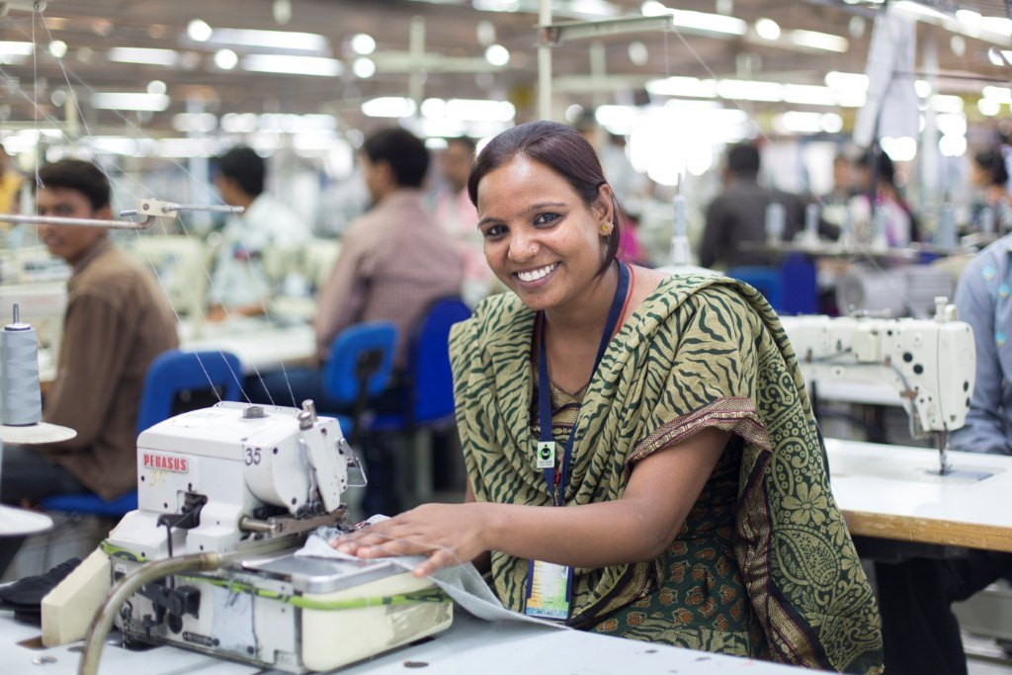
Waarom is eerlijke en duurzame kleding zo belangrijk?

Slide 30
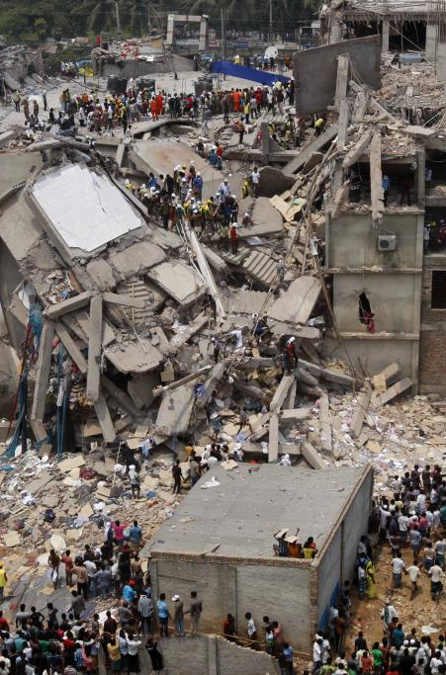
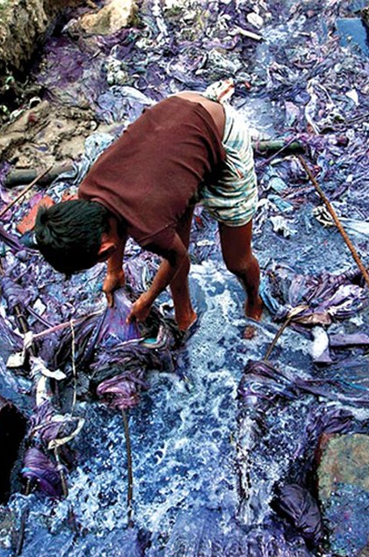
Waarom duurzaam?
Waarom eerlijk?
30 miljoen mensen zijn werkzaam in de kleding industrie en worden uitgebuit, zodat wij elke dag iets nieuws kunnen dragen.
De mode industrie is de op één na meest vervuilende industrie in de wereld. Alleen de olie industrie is vervuilender.

Slide 31


Waarom wordt er zo weinig duurzaam en eerlijk gekocht?
Eerlijke en duurzame mode is moeilijk te vinden
Je weet niet zeker of het écht duurzaam is
$
Duurzame kleding is vaak erg duur.

Slide 32
Wat vindt de consument?
Percentage dat bij aankoop duurzaamheid belangrijk vindt
Waar wordt op gelet?
47% fair trade
49%
42%
30%
41%
dierenwelzijn
2013
2015
2016
42% milieu
Notes:
Resultaten Dossier Duurzaam 2016: Duurzaamheid bij consument in de lift
De houding van Nederlandse consumenten ten aanzien van duurzaamheid is het afgelopen jaar aanzienlijk verbeterd. De helft let op duurzaamheid bij zijn aankopen. Vorig jaar was dat 42%. Ook wil een ruime meerderheid dat bedrijven hen helpen bij het maken van duurzame of bewuste keuzes. Terwijl slechts 19% vindt dat bedrijven dat goed doen.
Eigen verantwoordelijkheid
Het aandeel consumenten, dat het belangrijk vindt dat bedrijven duurzaam ondernemen, is in 2016 gestegen van 64% naar 71%. Men ervaart daarbij vaker een eigen verantwoordelijkheid. Bijna de helft van de consumenten (49%) let bij de aanschaf van producten op duurzame aspecten. Vorig jaar was dat nog 42% en in 2013 slechts 30%.
In de volle breedte
Of het nu om energie, witgoed, financiële diensten of voedsel gaat, opvallend is dat in de meeste sectoren de aandacht voor duurzaamheid bij de aankoop toeneemt. Men let daarbij niet alleen meer op het milieu (42%), maar ook op dierenwelzijn (41%) en fair trade (47%). De positievere houding blijkt ook uit het stijgend aandeel consumenten dat zelf actief informatie over duurzaamheid zoekt bij de aanschaf van nieuwe producten. Eén op de vijf vindt duurzaamheid belangrijker dan de prijs-kwaliteit verhouding. In 2015 was dat nog 17%.
Resultaten Dossier Duurzaam 2015: Duurzame aankoop doet er steeds meer toe bij consumenten
Een derde denkt daarmee bedrijven te bewegen duurzamer te werken.
Steeds meer consumenten vinden dat ze met hun duurzame aankopen ook echt verschil kunnen maken. Voor ruim vier van de 10 consumenten spelen duurzame aspecten een belangrijke rol bij de aanschaf van producten of diensten. Voor het eerst denkt meer dan 30% dat het met zijn aankopen aanbieders kan bewegen duurzamer te werken. Na een jarenlange stijging neemt de scepsis ten aanzien van communicatie over duurzaamheid dit jaar af. Dat blijkt uit Dossier Duurzaam 2015, het grootschalige consumentenonderzoek van GfK en marketingbureau b-open naar de houding van de Nederlandse consument ten aanzien van duurzaamheid en maatschappelijk verantwoord ondernemen (MVO).

Slide 33








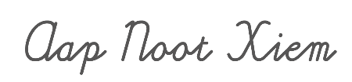






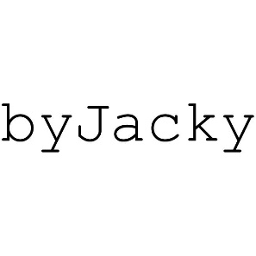

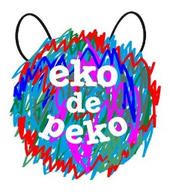




















verzamelt het aanbod van zoveel mogelijk eerlijke en duurzame winkels op één website!

Slide 34



Hoe werkt het?
Eerst gaan we op zoek naar eerlijke en duurzame winkels.
We gaan een samenwerking aan.
We laden het aanbod in op onze website.

Slide 35



Business model
Winkels installeren ons in-house affiliate marketing programma
Voor elke aankoop die wordt gedaan krijgen we commissie
We krijgen extra betaald voor Extra Exposure.

Slide 36
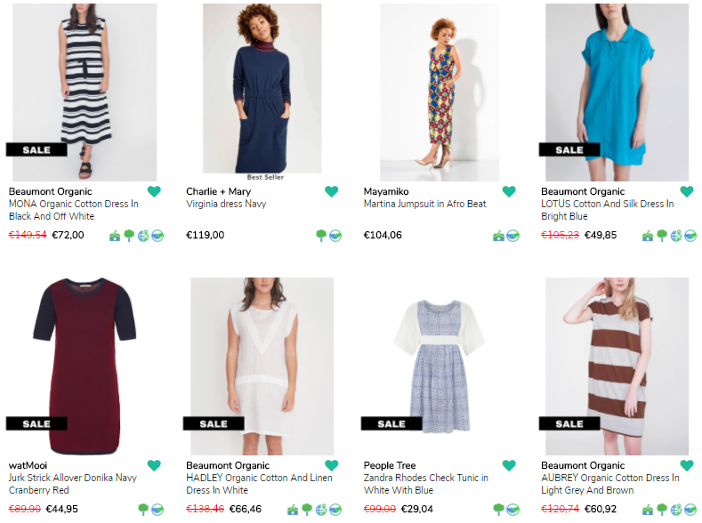
Resultaat
Keuze uit meer dan
10.000 producten!!!

Slide 37





Jij bepaalt wat duurzaam is!
Lokaal
geproduceerd
Eerlijke
handel
Milieuvriendelijk
Veganistisch
Steunt lokale
bevolking

Slide 38
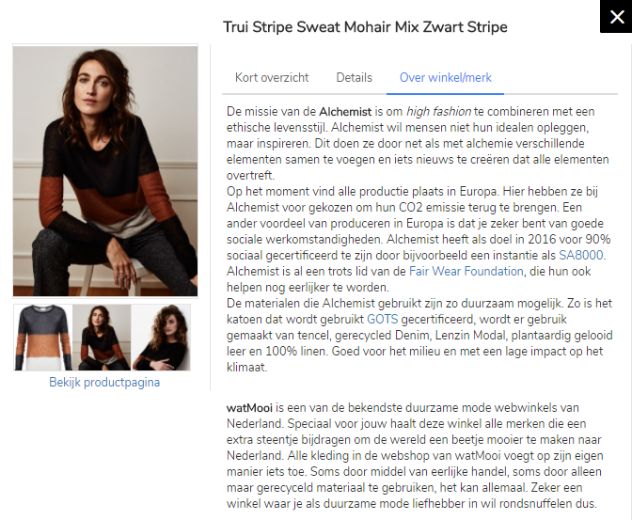
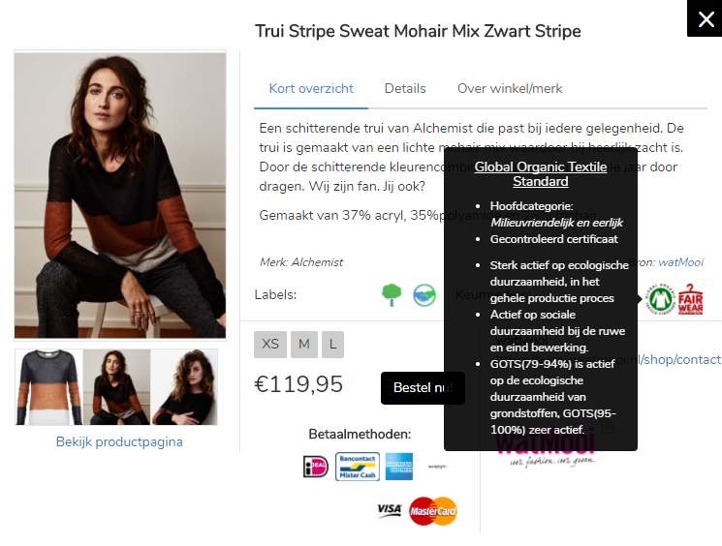
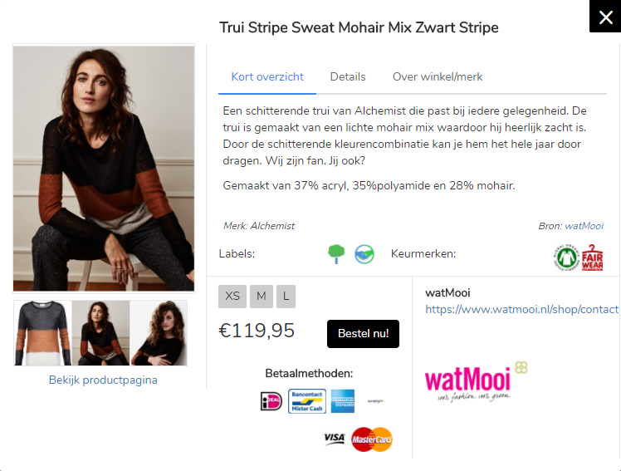
Alle informatie overzichtelijk bij elkaar…

Slide 39



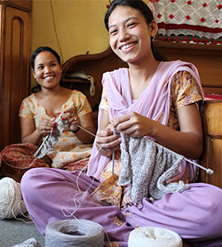
…zodat jij de bewuste keuze kan maken!
Een keuze voor gelukkige mensen
en een gezonde planeet!

Slide 40

www.projectcece.nl

Slide 41
Boosting battery energy with pure silicon anodes
Notes:
Introduction story
What is the main reason for not choosing an electric car?
Range of the car is limited
Top model cars = 400-500 km, affordable cars 100-200 km.
Top model cars solve this by using large battery packs: Tesla S 100 has 400 kg of batteries on board, which take up 285 l.
Battery lifetime
- Charging leads to ageing of batteries. Lifetime can be improved by having to have less charge-discharge cycles

Slide 42
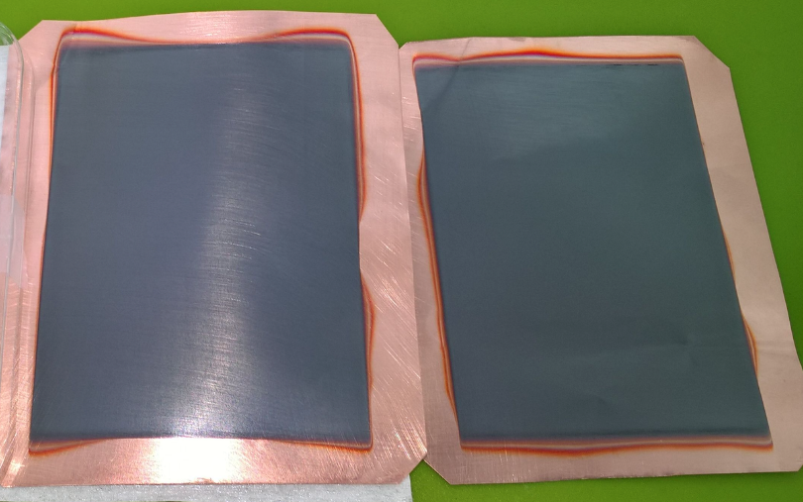
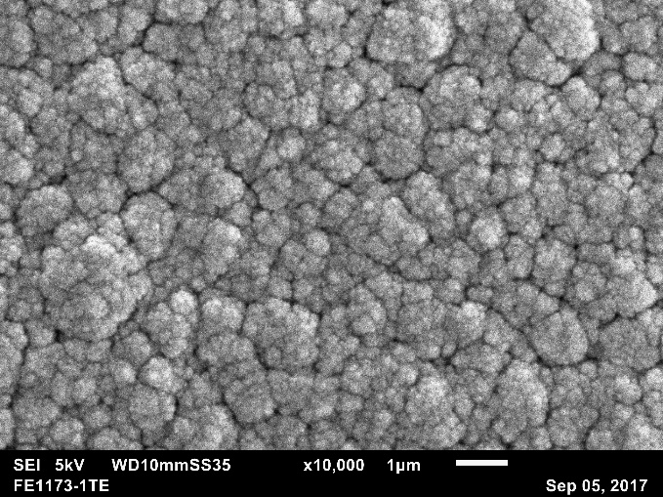





Pure silicon anodes
10x
50%
1200
Wh/l
Notes:
At LJT we are developing a pure silicon anode that will boost the energy density of batteries. In principle Si has a ten times higher Lithium storage capacity than graphite, which is the material used nowadays. But most Si anodes suffer from degradation. The trick is to make the Si in such a way that it is able to store large amounts of lithium without disintegrating. With our technology, we are able to produce porous Si that has enough space to expand and accommodate for the Li.

Slide 43
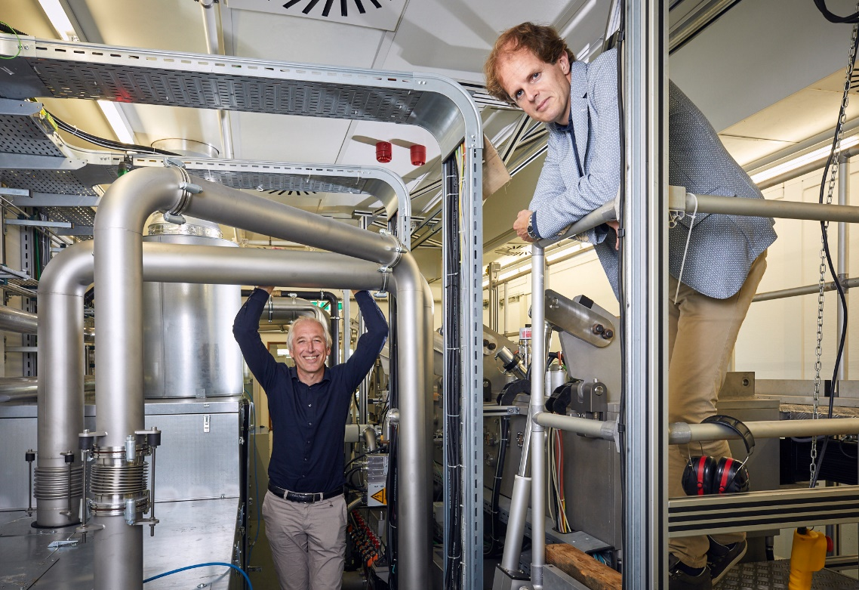
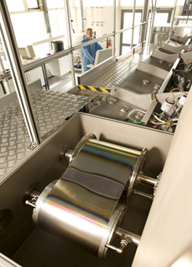
How it all started

Slide 44
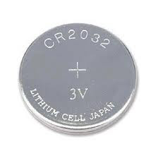
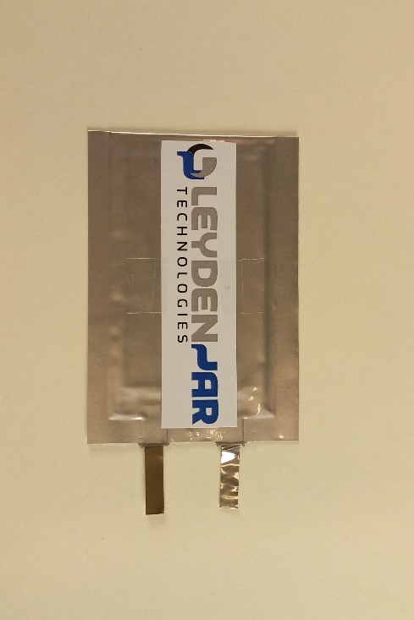
Battery performance after one year
425 cycles at constant capacity of 1.000 mAh/g & CE 99,9%
345 (ongoing) cycles at constant capacity of 1.500 mAh/g
Stable cycling up to 3.500 mAh/g
104 cycles at constant capacity of 1.000 mAh/g & CE 98%
Notes:
What we have achieved in one year is a stable battery that has high capacity, good stability over hundreds of charge discharge cycles with good life time.

Slide 45
Use cases for high energy density Li-ion cells
1200 Wh/l
Aim for this year
Renewable energy storage
Consumer
Electronics
Specialty
Electric
vehicles
750 Wh/l
100 cycles
Where we are now
5000 cycles
Notes:
This graph gives you an idea of the specifications that each different industry has. Specialty applications can be for example drones, remote power supply etc. Stuff that you don’t have to charge on a daily basis.
Consumer electronics are mostly charged almost every day (think of your mobile phone!) but typically have a lifetime of 3-5 years.
Electric cars are built to last for longer times. For example TESLA gives a 8 year warranty on batteries, which means at least 3000 cycles stability, preferably more. In renewable energy storage, the demands are even higher.
Where we are and what we want to achieve. How do our measurements compare to these graphs??

Slide 46
Roadmap
✔️
A: prototype ️
B: energy & speed
C: base plant
D: pilot
E: manufacturing
Founded
September
2016
Achieved
October 2017
2018
2019
2020
2021
Thin Si film
Li-ion pouch cell
iPhone 6 pouch cell
Si anode roll
production
Commercial
trials OEM /
battery cell production
Full battery cell production based on pure Si anodes
1200 Wh/l
1C
500 cycles
depo speed 25 m²/h
Business model aimed at licensing & partnering
Partners
LeydenJar

Slide 47
Thank you for your attention

